Slide 1
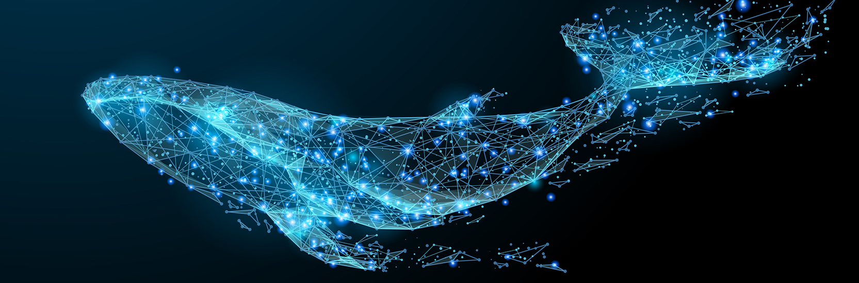

Progettazione e sviluppo di un ecosistema digitale per la gestione degli avvistamenti di animali marini
Andrea Bedei

Slide 2
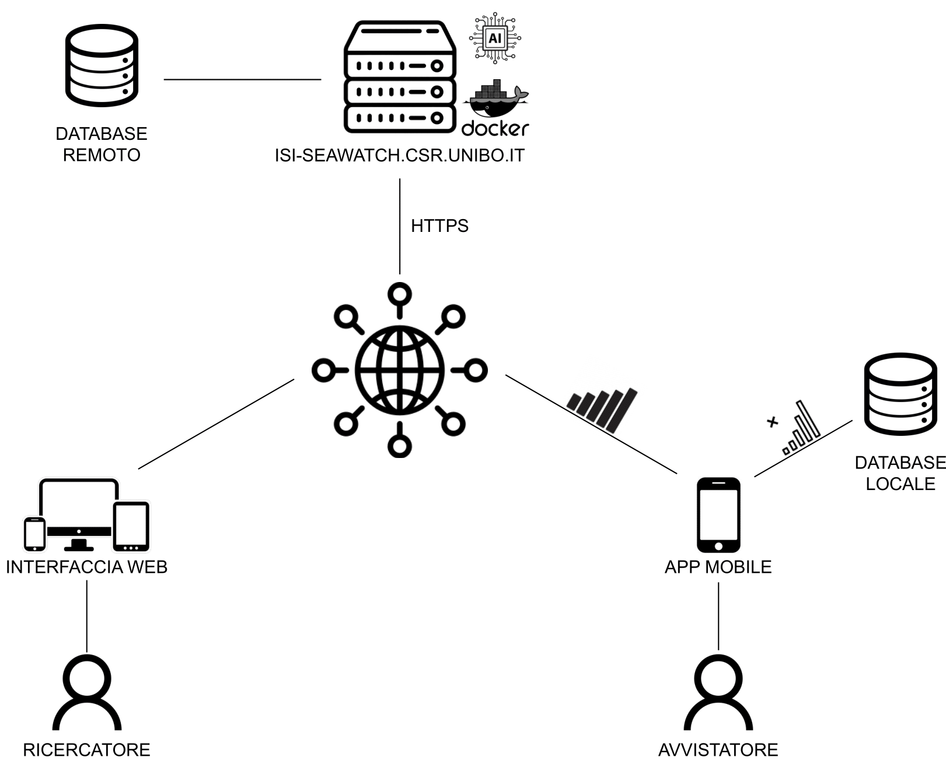
Architettura del sistema

Slide 3
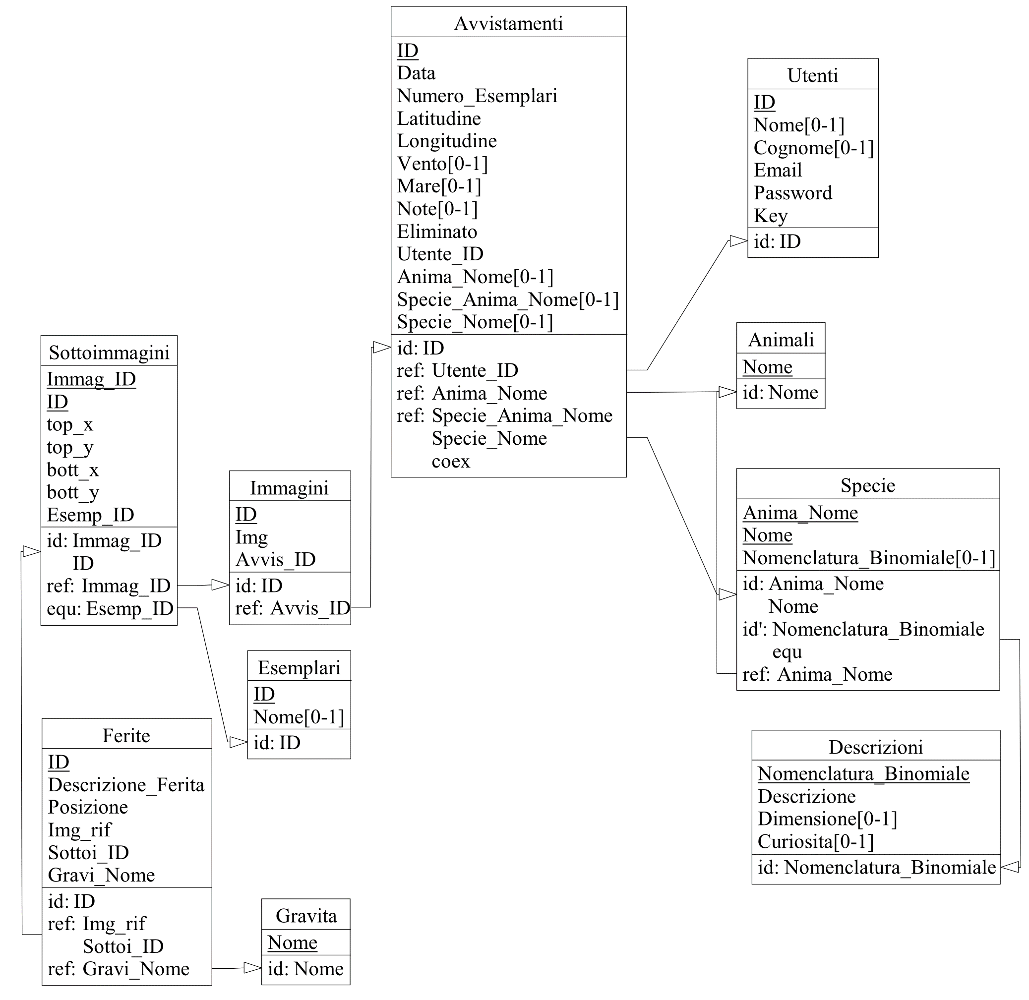
Base di dati
Incorpora la porzione di immagine in cui risiede un singolo esemplare
Ogni animale è identificato in base alla sua specie
Un’ immagine può contenere più esemplari
Ogni individuo è distintamente identificato

Slide 4
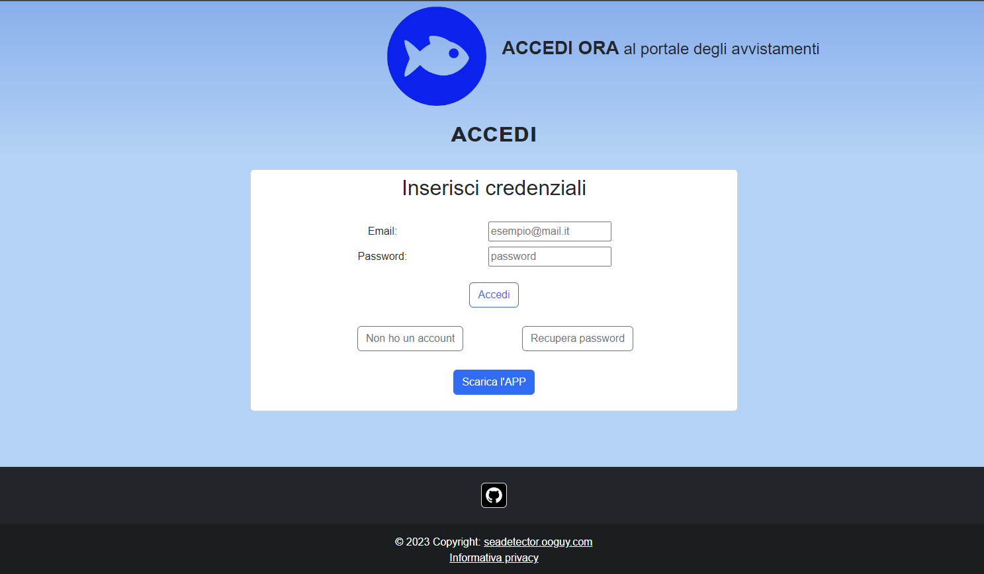
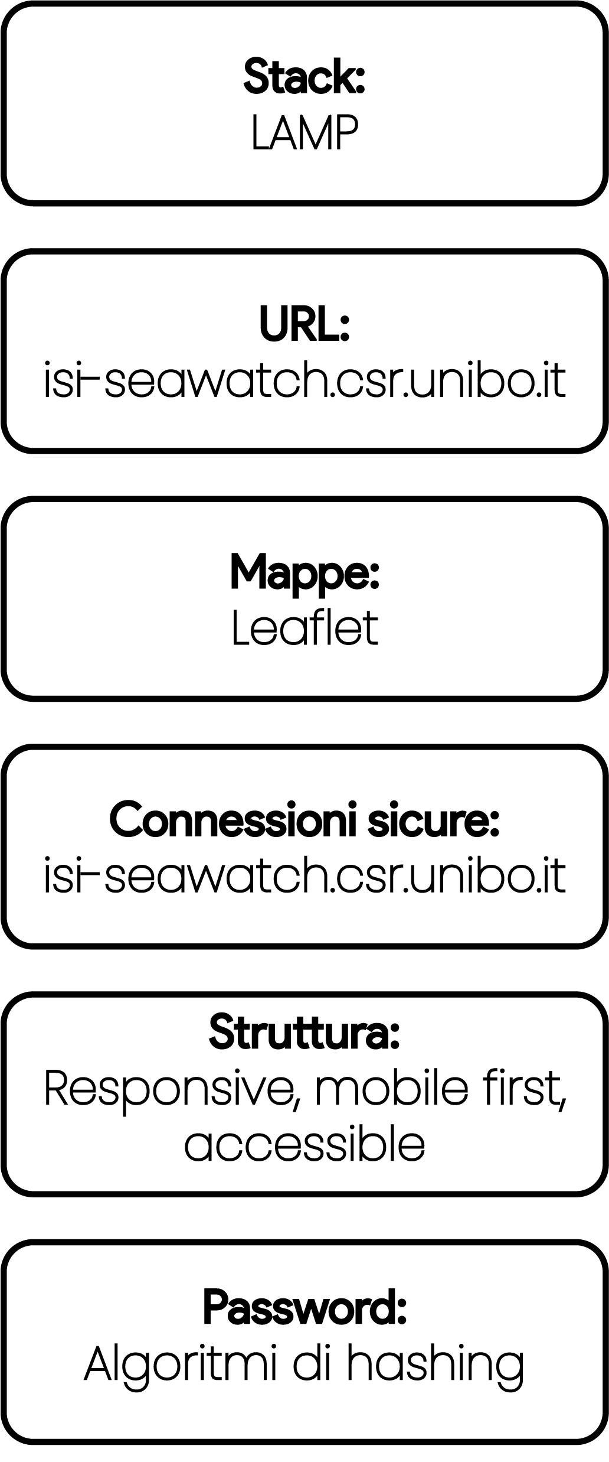
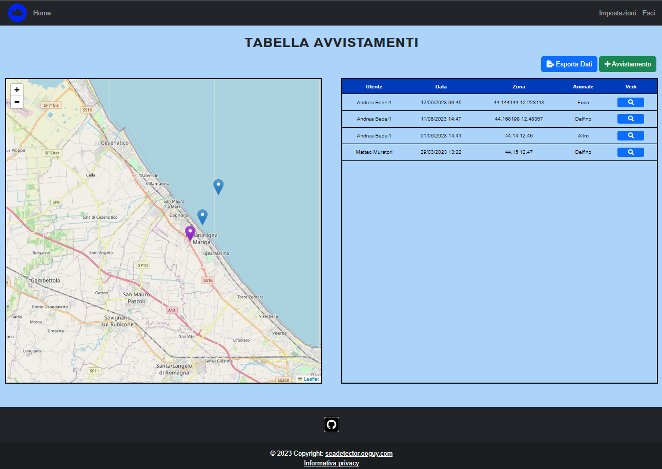
Interfaccia web
Accedi
Home

Slide 5
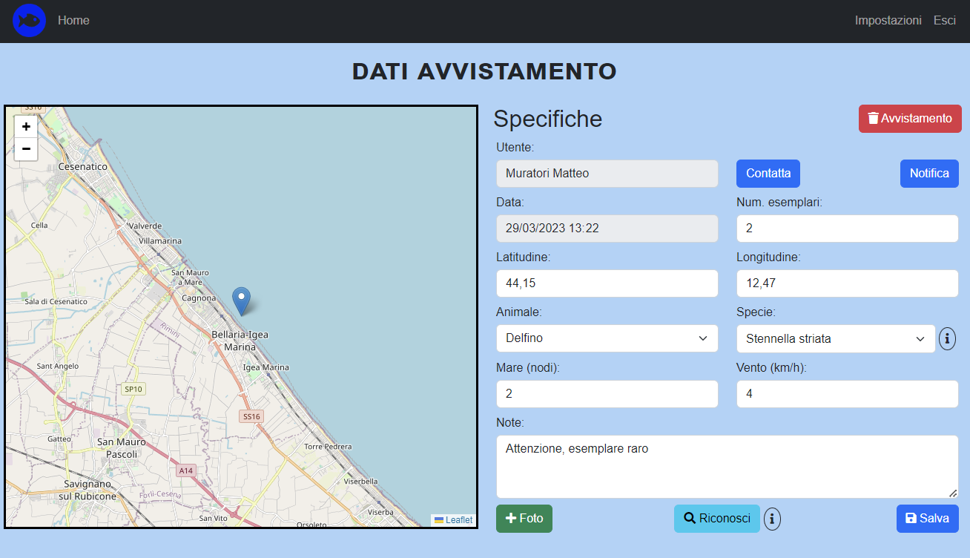
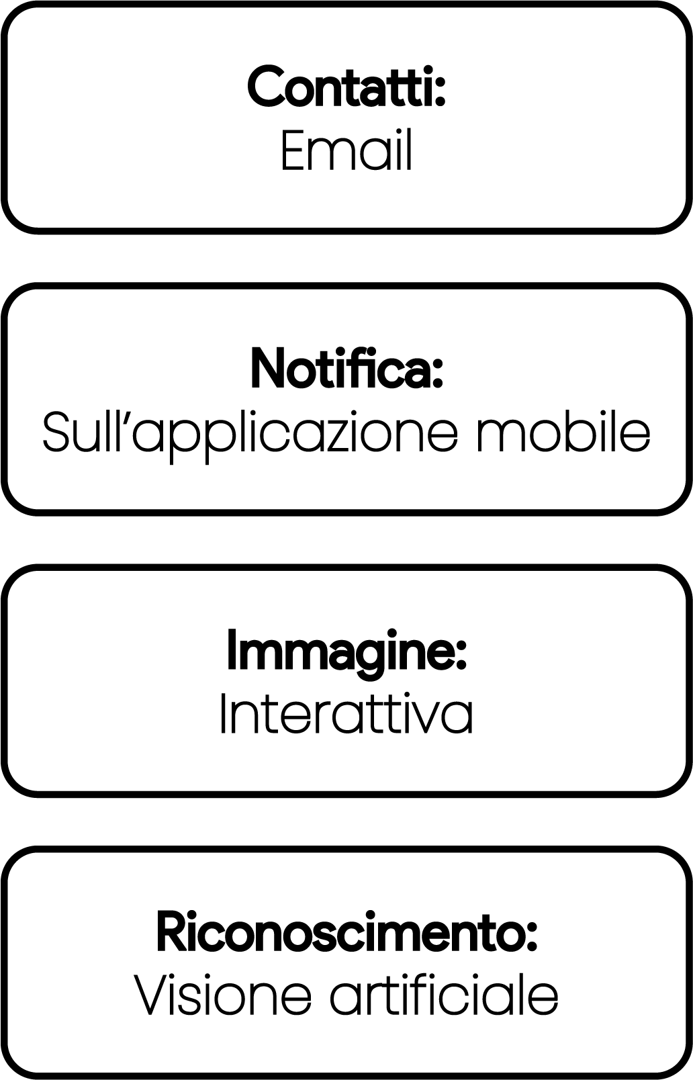
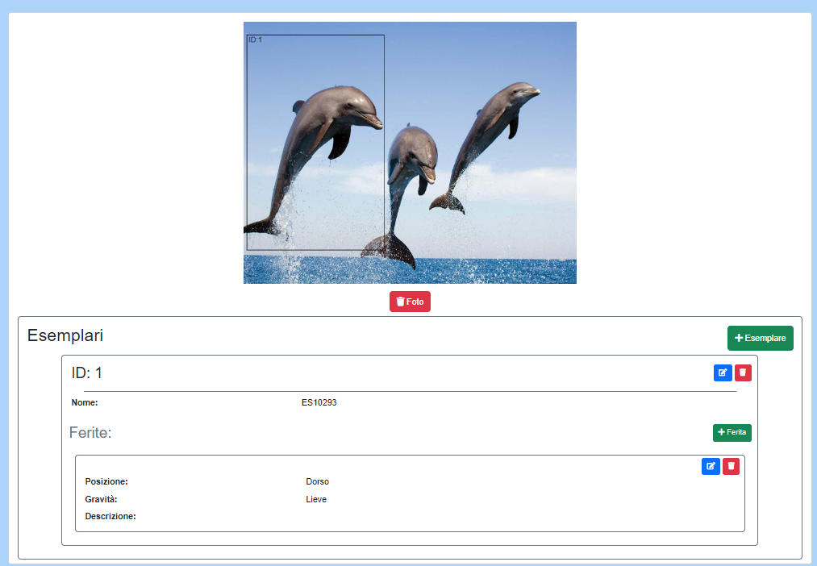
Avvistamento

Slide 6
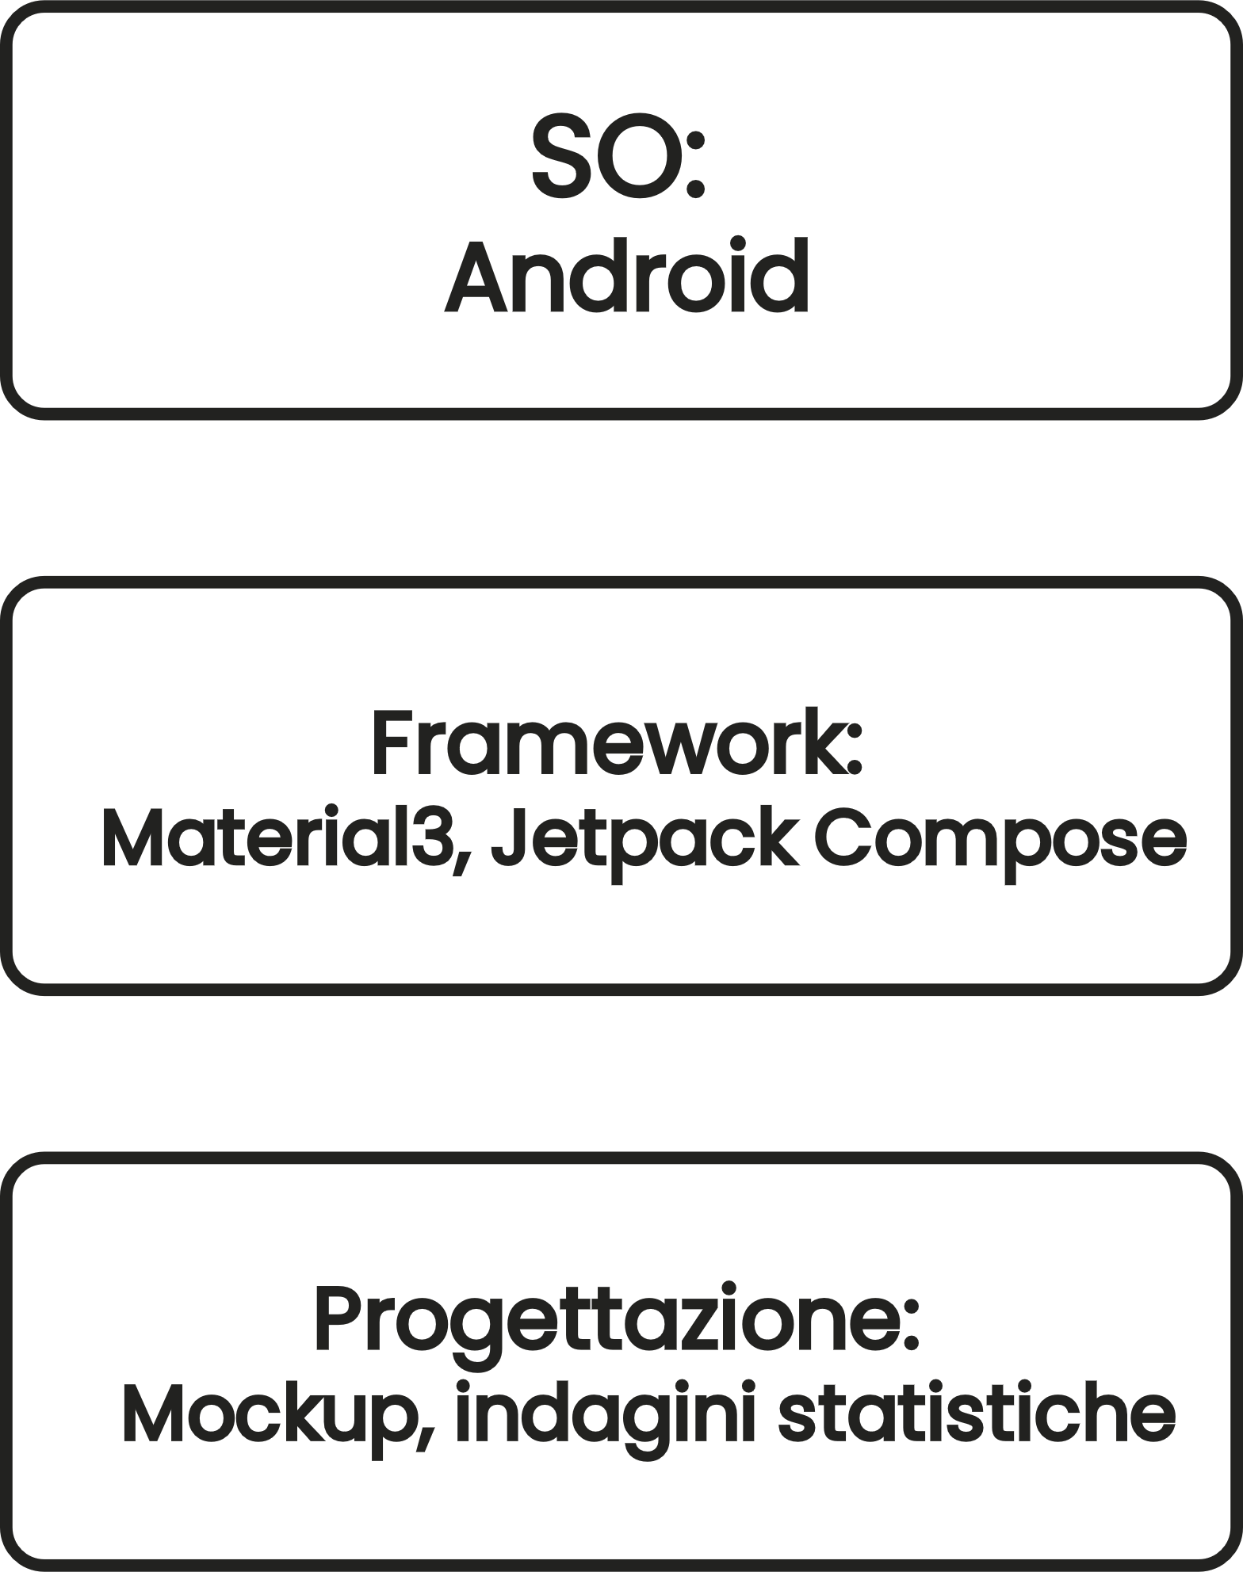
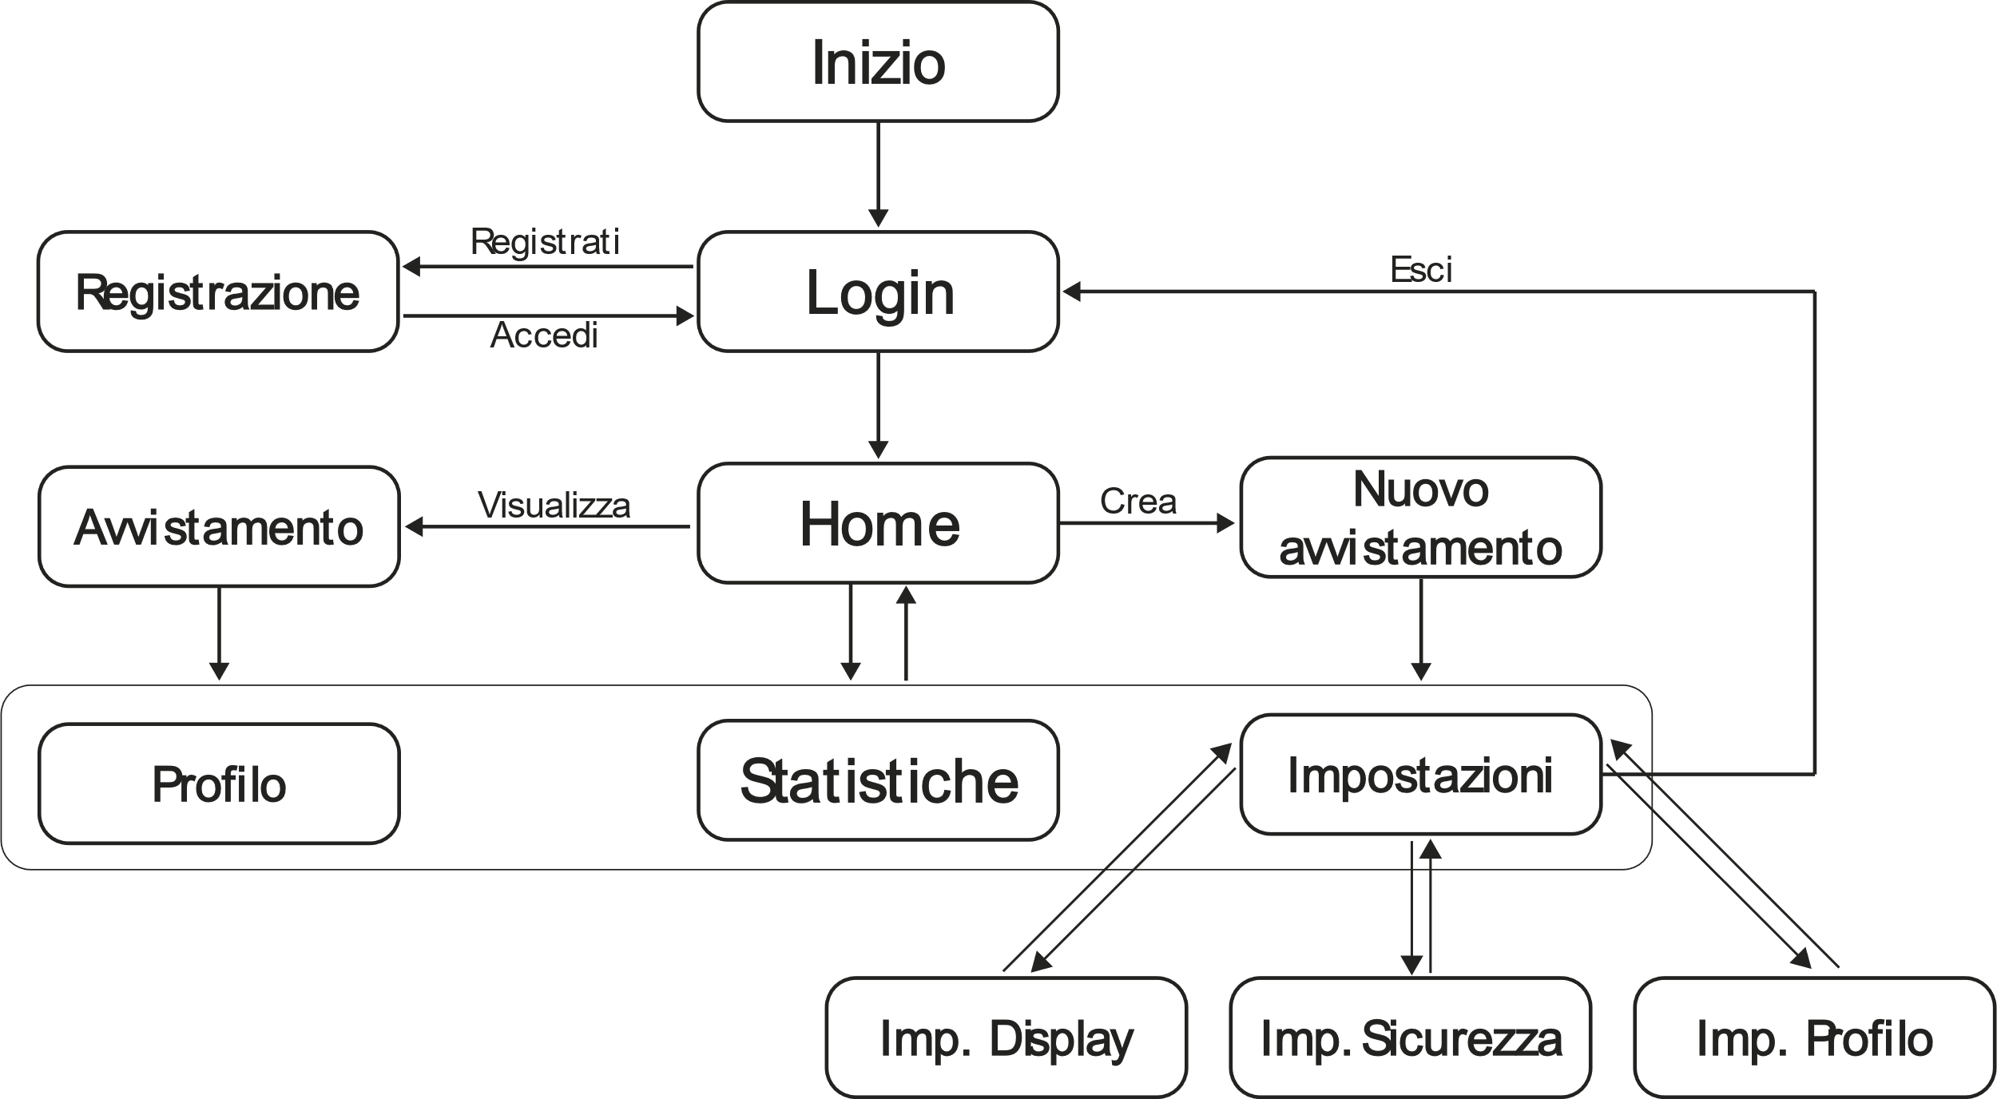
Applicazione mobile

Slide 7
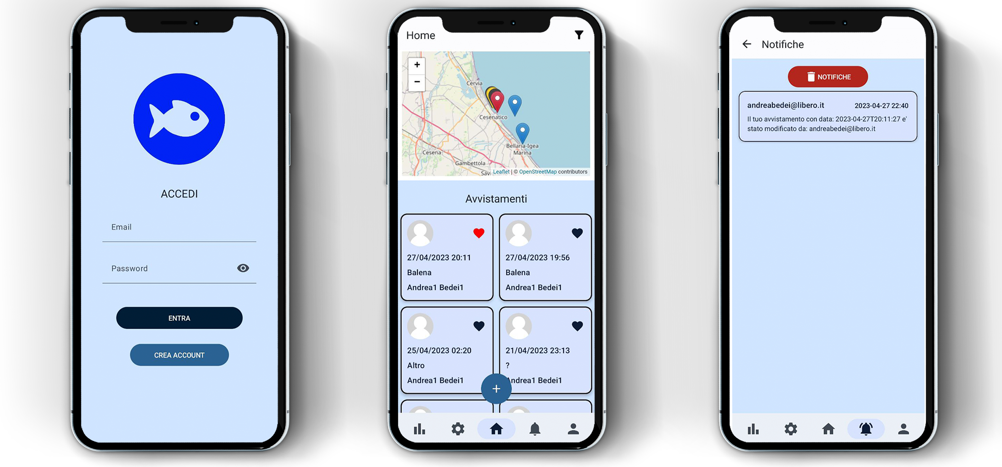
Login
Homepage
Notifiche

Slide 8
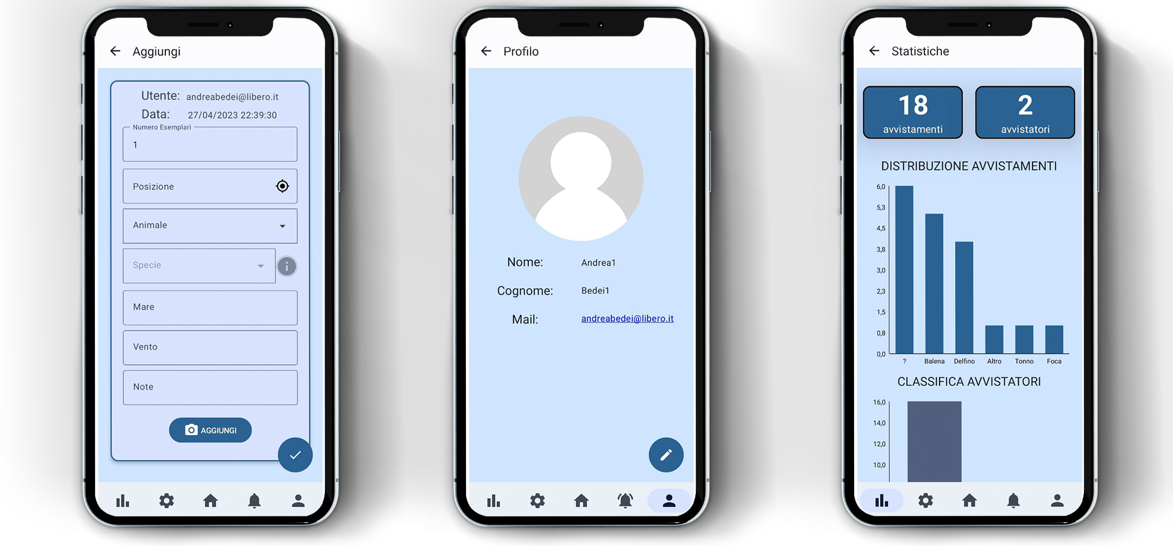
Aggiunta avvistamento
Profilo
Statistiche

Slide 9
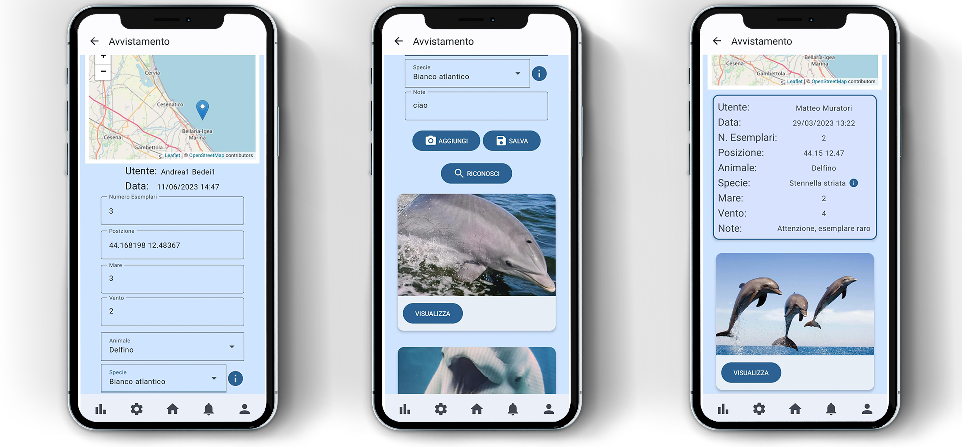
Visualizzazione degli avvistamenti

Slide 10
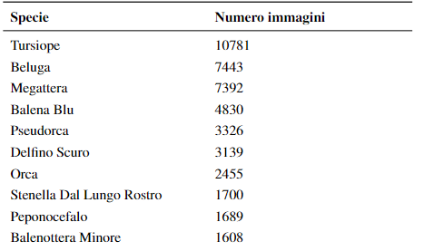
Algoritmo di riconoscimento
Docker
Reti Neurali
MobileNetV2
Dataset Link
Algoritmo di classificazione Link

Slide 11
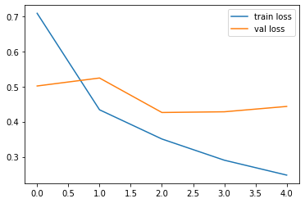
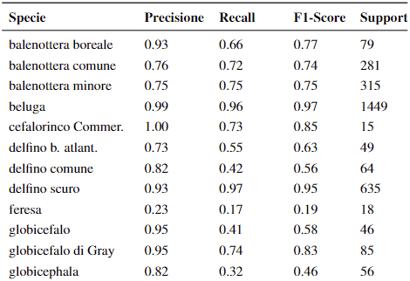
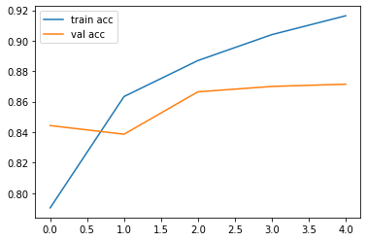
Loss
Accuratezza

Slide 12

Grazie per l’attenzione
Andrea Bedei
Andrea.bedei2@studio.unibo.it
Isi-seawatch.csr.unibo.it
Relatrici: Annalisa Franco Annalisa Zaccaroni

